Slide 1


Problematika Proses Pendidikan Sekolah Dasar Negeri Salah Satu di Jombang
Universitas Muhammadiyah Sidoarjo
Oleh:
Muhammad Yusuf
218620600137
Program Studi Pendidikan Sekolah Dasar
Universitas Muhammadiyah Sidoarjo

Slide 2
PENDAHULUAN
Pendidikan adalah proses yang bertujuan meningkatkan pengetahuan, sikap, dan keterampilan untuk menciptakan individu yang cerdas, mandiri, dan berkarakter. Pendidikan membutuhkan landasan yang kuat agar tujuannya tercapai, serta terus berkembang mengikuti zaman dan temuan baru di bidang pendidikan.Sekolah Dasar Negeri (SDN) berperan penting dalam membentuk fondasi ilmu dan karakter anak usia 7–12 tahun. Namun, masih banyak tantangan yang dihadapi, seperti kecanduan gadget, padatnya kurikulum, beragamnya karakter siswa, minimnya guru khusus, serta keterbatasan fasilitas dan dukungan orang tua. Penelitian ini dilakukan di SDN Jombang menggunakan metode kualitatif deskriptif melalui observasi dan wawancara, untuk memahami tantangan tersebut dan mencari solusi bersama.

Slide 3
Metode penilitian
Desain Penilitian:
Penelitian ini menggunakan metode kualitatif deskriptif dengan data primer dari kepala sekolah dan guru melalui observasi, wawancara, dan dokumentasi. Lokasi penelitian di SDN Jombang yang mengalami penggabungan dua sekolah. Fokus studi kasus ini adalah menggali proses pembelajaran dan tantangan yang dihadapi secara mendalam.

Slide 4
Teknik pengumpulan data:
Teknik pengumpulan data dilakukan melalui observasi dengan mengamati langsung proses pembelajaran, interaksi guru–siswa, dan kondisi fasilitas sekolah; wawancara dengan kepala sekolah dan guru menggunakan panduan terstruktur atau semi terstruktur untuk memperoleh informasi mendalam; serta dokumentasi dengan mengumpulkan data dari dokumen sekolah seperti jadwal pelajaran, absensi, nilai, dan laporan kegiatan menggunakan form pencatatan. Uji validitas data dilakukan dengan melibatkan pakar pendidikan untuk menilai kesesuaian indikator atau pertanyaan dengan topik “problematika proses pendidikan”, memastikan cakupan seluruh aspek penting seperti kualitas pengajaran, fasilitas, dan partisipasi siswa, serta merevisi instrumen berdasarkan masukan pakar agar lebih tepat dan valid

Slide 5
Teknik ini digunakan untuk menggambarkan data yang telah dikumpulkan dengan cara meringkasnya ke dalam bentuk tulisan. Misalnya, Anda dapat menghitung persentase siswa yang memiliki akses ke fasilitas belajar yang memadai di SDN .Hasil analisis ini membantu memberikan gambaran umum tentang problematika proses pendidikan yang terjadi.
Teknik Analisa data:

Slide 6
Hasil dan pembahasan
Guru SD menghadapi tantangan pembelajaran seperti kecanduan gadget yang mengganggu konsentrasi, keterbatasan waktu akibat kurikulum padat, perbedaan karakter dan kemampuan siswa, serta minimnya tenaga pendidik khusus bagi ABK. Untuk mengatasinya, sekolah menerapkan larangan penggunaan telepon genggam, menyesuaikan metode mengajar sesuai kebutuhan siswa, memanfaatkan teknologi dan media interaktif, serta menerapkan pendekatan humanis. Lingkungan sekolah dijaga agar aman dan nyaman, dengan dukungan orang tua dalam proses belajar. Guru menyusun modul pembelajaran yang efektif dan melakukan evaluasi rutin. Strategi ini bertujuan menciptakan pembelajaran yang optimal, efektif, dan menyenangkan.

Slide 7
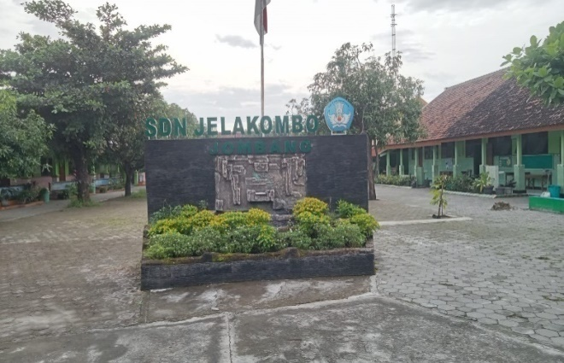
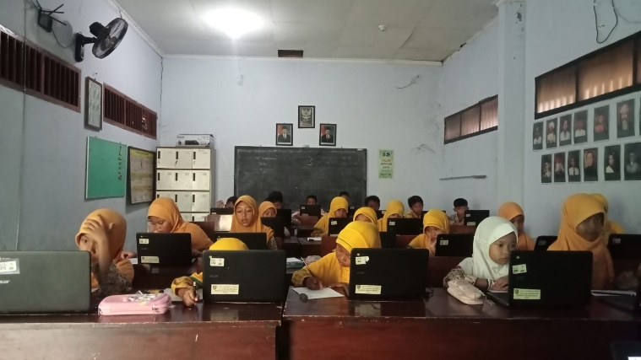
Gambar 1.
Gambar 2.
Gambar 3.

Slide 8
Pembelajaran di SD disesuaikan dengan karakter siswa, memanfaatkan teknologi seperti Google Classroom, Quizizz, video, dan animasi, serta didukung lingkungan aman dan nyaman. Metode bimbingan langsung digunakan di kelas rendah, metode inkuiri di kelas tinggi, dengan pendekatan humanis. Guru menyusun modul terstruktur, menggunakan media menarik, dan memberi umpan balik konstruktif. Evaluasi dilakukan melalui tes, observasi, dan umpan balik siswa. Tantangan seperti keterbatasan waktu diatasi dengan efisiensi kegiatan, pembelajaran interaktif, dan kolaborasi guru untuk hasil optimal dan menyenangkan.

Slide 9
KESIMPULAN
Artikel ini membahas masalah pembelajaran di SD Negeri Jombang, seperti kecanduan gadget, waktu terbatas, perbedaan karakter siswa, dan kurangnya guru untuk siswa berkebutuhan khusus. Solusinya meliputi pemanfaatan teknologi, metode sesuai karakter siswa, pendekatan humanis, serta observasi dan evaluasi rutin. Lingkungan sekolah yang aman, dukungan orang tua, dan kerja sama semua pihak menjadi kunci keberhasilan, sehingga pembelajaran lebih inklusif, interaktif, dan sesuai kebutuhan siswa di era digital.

Slide 10
TERIMAKASIH

